Slide 1
HOẠT ĐỘNG MỞ ĐẦU
“Quãng đường từ Hà Nội đến Huế dài khoảng 658 km. Quãng đường từ Huế đến TP.HCM dài hơn quãng đường từ Hà Nội đến Huế khoảng 394km. Hỏi quãng đường từ Hà Nội đến TP. Hồ Chí Minh dài khoảng bao nhiêu ki lô mét?”

Slide 2
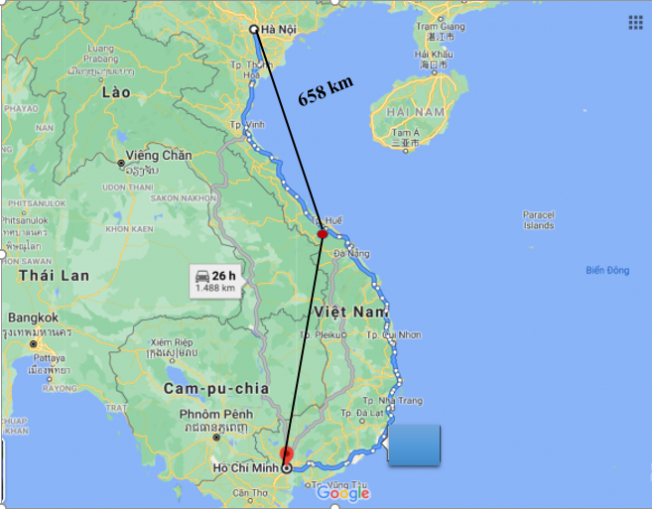
HOẠT ĐỘNG MỞ ĐẦU
“Quãng đường từ Hà Nội đến Huế dài khoảng 658 km. Quãng đường từ Huế đến TP.HCM dài hơn quãng đường từ Hà Nội đến Huế khoảng 394km. Hỏi quãng đường từ Hà Nội đến TP. Hồ Chí Minh dài khoảng bao nhiêu ki lô mét?”
Chiều dài quãng đường từ Huế đến TP. Hồ Chí Minh là:
Chiều dài quãng đường từ Hà Nội đến TP. Hồ Chí Minh là:

Slide 3
Bài 3:
Phép cộng, phép trừ các số tự nhiên

Slide 4
1. Phép cộng
Số hạng Số hạng Tổng
a) Các tính chất của phép cộng
? Hãy nêu các tính chất của phép cộng các số tự nhiên
+ Tính chất giao hoán: Khi đổi chỗ các số hạng trong một tổng thì tổng không thay đổi
HOẠT ĐỘNG HÌNH THÀNH KIẾN THỨC
+ Tính chất kết hợp: Muốn cộng một tổng hai số với số thứ ba, ta có thể cộng số thứ nhất với tổng của số thứ hai và số thứ ba
$$=a+b+c$$
+ Tính chất cộng với số 0: Bất kì số nào cộng với số 0 cũng bằng chính nó

Slide 5
1. Phép cộng
Số hạng Số hạng Tổng
a) Các tính chất của phép cộng
+ Tính chất giao hoán:
HOẠT ĐỘNG HÌNH THÀNH KIẾN THỨC
+ Tính chất kết hợp:
+ Tính chất cộng với số 0:

Slide 6
Lưu ý
Do tính chất kết hợp nên giá trị của biểu thức $a+b+c$ có thể
được tính theo một trong hai cách sau:
$$a+b+c=\left(a+b\right)+c$$
Hoặc $a+b+c=a+(b+c)$

Slide 7
1. Phép cộng
b) Ví dụ
Ví dụ 1 (SGK): Tính một cách hợp lí
89 + 76 + 24
= 89 + (76 + 24) (tính chất kết hợp)
= 89 + 100
= 189
Quan sát VD 1 SGK
HOẠT ĐỘNG HÌNH THÀNH KIẾN THỨC
b) 65 + 97 + 35
= 65 + 35 + 97 (tính chất giao hoán)
= (65 + 35) + 97 (tính chất kết hợp)
= 100 + 97
= 197

Slide 8
1. Phép cộng
b) Ví dụ
? Tính một cách hợp lí
58 + 76 + 42 b) 66 + 34 + 27
58 + 76 + 42
= 58 + 42 + 76 (tính chất giao hoán)
= (58 + 42) + 76 (tính chất kết hợp)
= 100 + 76 = 176
HOẠT ĐỘNG HÌNH THÀNH KIẾN THỨC
b) 66 + 34 + 27
= (66 + 34) + 27 (tính chất kết hợp)
= 100 + 27
= 127

Slide 9
1. Phép cộng
c) Luyện tập 1
Mẹ An mua cho An một bộ đồng phục học sinh gồm: áo sơ mi giá 125 000 đồng, áo khoác giá 140 000 đồng, quần âu giá 160 000 đồng. Tính số tiền mẹ An đã mua đồng phục cho An.
HOẠT ĐỘNG HÌNH THÀNH KIẾN THỨC
Giải: Số tiền mẹ An đã mua đồng phục cho An là:
125 000 + 140 000 + 160 000
= 125 000 + (140 000 + 160 000)
= 125 000 + 300 000
= 425 000 (đồng)

Slide 10
2. Phép trừ
a) Nhắc lại về phép trừ
Số bị trừ Số trừ Hiệu
Lưu ý:
a – b = c thì a = b + c
a + b = c thì
HOẠT ĐỘNG HÌNH THÀNH KIẾN THỨC

Slide 11
2. Phép trừ
b) Ví dụ
Tìm số tự nhiên x, biết: x + 2015 = 2021
Giải:
x + 2015 = 2021
x = 2021 – 2015
x = 6
Vậy x = 6
HOẠT ĐỘNG HÌNH THÀNH KIẾN THỨC

Slide 12
2. Phép trừ
c) Luyện tập 2
Tìm số tự nhiên x, biết: 124 + (118 – x) = 217
Giải:
124 + (118 – x) = 217
118 – x = 217 – 124
118 – x = 93
x = 118 – 93
x = 25
Vậy x = 25
HOẠT ĐỘNG HÌNH THÀNH KIẾN THỨC

Slide 13
Bài 1: Tính:
a, 127 + 39 +73
= (127 + 73) + 39
= 200 + 39 =239
b, 135 + 360 + 65 + 40
= (135 + 65) + (360 + 40)
= 200 + 400 = 600
c, 417 -17 – 299
= (417 – 17) -299
= 400 – 299 = 101
d, 981 – 781 + 29
= (981 – 781) + 29
= 200 + 29 = 229

Slide 14
HƯỚNG DẪN TỰ HỌC Ở NHÀ
- Đọc lại toàn bộ nội dung bài đã học.
- Học thuộc: các tính chất của phép cộng, các lưu ý của phép trừ
- Làm bài tập 1c,d; 2; 3 SGK trang 15,16.

Slide 15
Remember… Safety First!
Thank you!

